Slide 1


NhiÖt liÖt chµo mõng
CÁC CON ĐẾN VỚI TIẾT
ÂM NHẠC

Slide 2
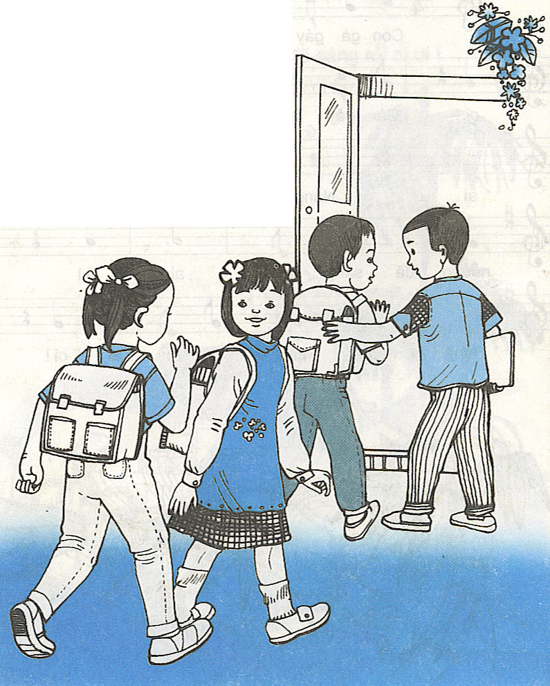
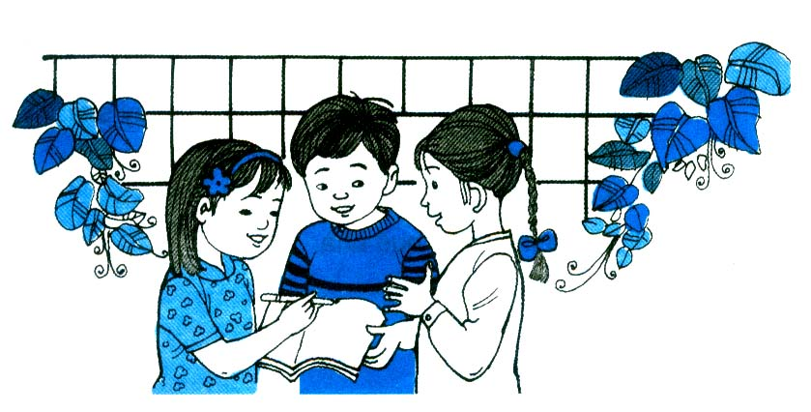

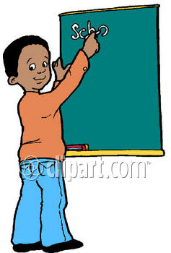
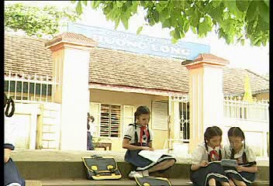

*Quan sát tranh

Slide 3


Âm nhạc
Học hát:
LỚP CHÚNG TA ĐOÀN KẾT
Nhạc và lời:Mộng Lân

Slide 4
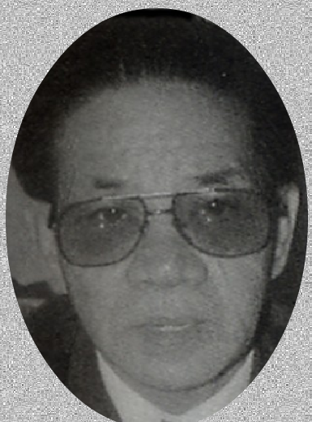
Nhac sĩ Mộng Lân sinh ngày 22/11/1936 tại huyện Thanh Ba, tỉnh Phú Thọ. Nhạc sĩ Mộng Lân là tác giả có nhiều đóng cho âm nhạc thiếu nhi của nước ta và ông cũng là tác giả của nhiều ca khúc thiếu nhi nổi tiếng như: Em là mầm non của Đảng, Nguyễn Bá Ngọc . Người thiếu niên dũng cảm, Tấm ảnh Bác Hồ, Quê em bừng sáng....

Slide 5
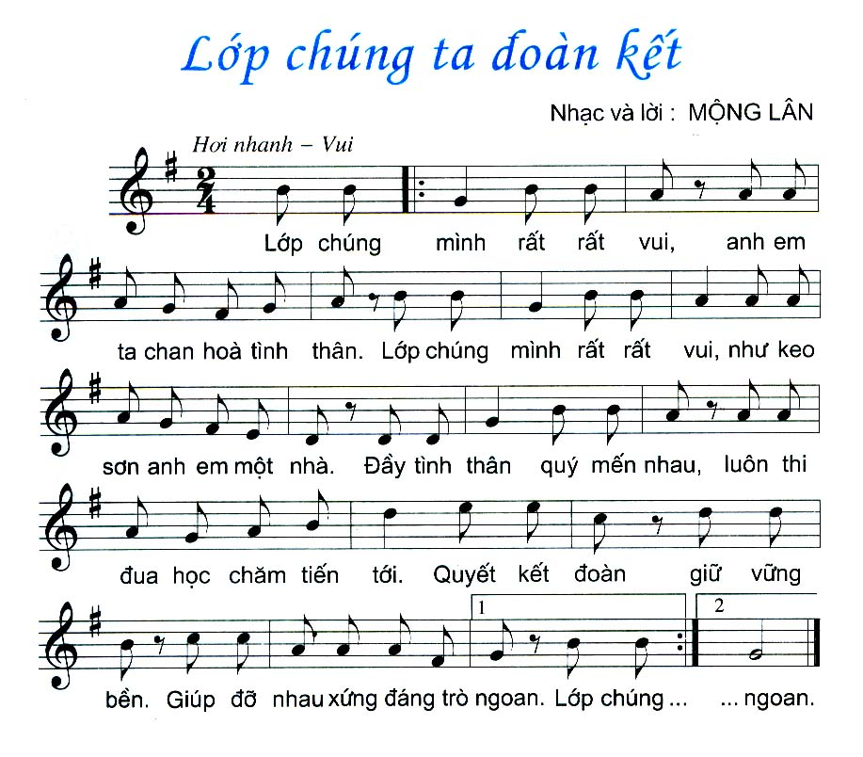

Slide 6
Âm nhạc
Lớp chúng mình rất rất vui, anh em ta chan hoà tình thân.
X X X X
Lớp chúng mình rất rất vui, như keo sơn anh em một nhà.
X X X X
Đầy tình thân quý mến nhau, luôn thi đua học chăm tiến tới.
X X X X
Quyết kết đoàn giữ vững bền, giúp đỡ nhau xứng đáng trò ngoan.
X X X X

Slide 7

Qua bài hát muốn nhắc nhở các em điều gì?
Đoàn kết thân ái,chăm ngoan học giỏi,và làm theo 5 đều Bác Hồ dạy.

